Slide 1
METODE NEWTON-RAPHSON

Slide 2
1. Pengertian
Metode Newton-Rapshon merupakan salah satu metode terbuka untuk menentukan solusi akar dari persamaan non linier, dengan prinsip utama sebagai berikut:
Metode ini melakukan pendekatan terhadap kurva f(x) dengan garis singgung (gradien) pada suatu titik nilai awal.
Nilai taksiran selanjutnya adalah titik potong antara garis singgung (gradien) kurva dengan sumbu x

Slide 3
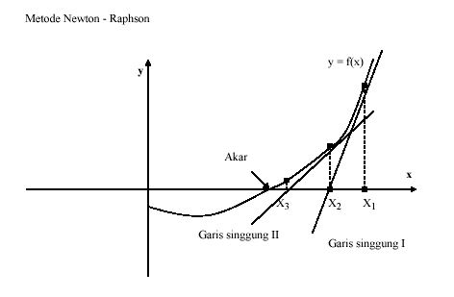
2. Grafik

Slide 4
3. Algoritma Metode Newton-Raphson
Definisikan fungsi f(x) dan f’(x)
Tentukan toleransi error (e) dan iterasi maksimum (n)
Tentukan nilai pendekatan awal x₀
Hitung f(x₀) dan f’(x₀)
Untuk iterasi I = 1 s/d n atau |f(x_{i})|> e
Hitung f(x_{i}) dan f¹(x_{i})
X_{i+1} = x_{i} –
Akar persamaan adalah nilai x_{i} yang terakhir diperoleh.

Slide 5
4. Pendekatan
Ada dua pendekatan dalam menurunkan rumus metode newton rapshon, yaitu:
Penurunan rumus metode newton rapshon secara geometri
Penurunan rumus metode newton raphson dengan bantuan deret taylor

Slide 6
a. Metode geometri
y = f(x)
Garis singgung kurva di Xi dengan gradien = f’ (Xi)
Xi+1
Xi

Slide 7
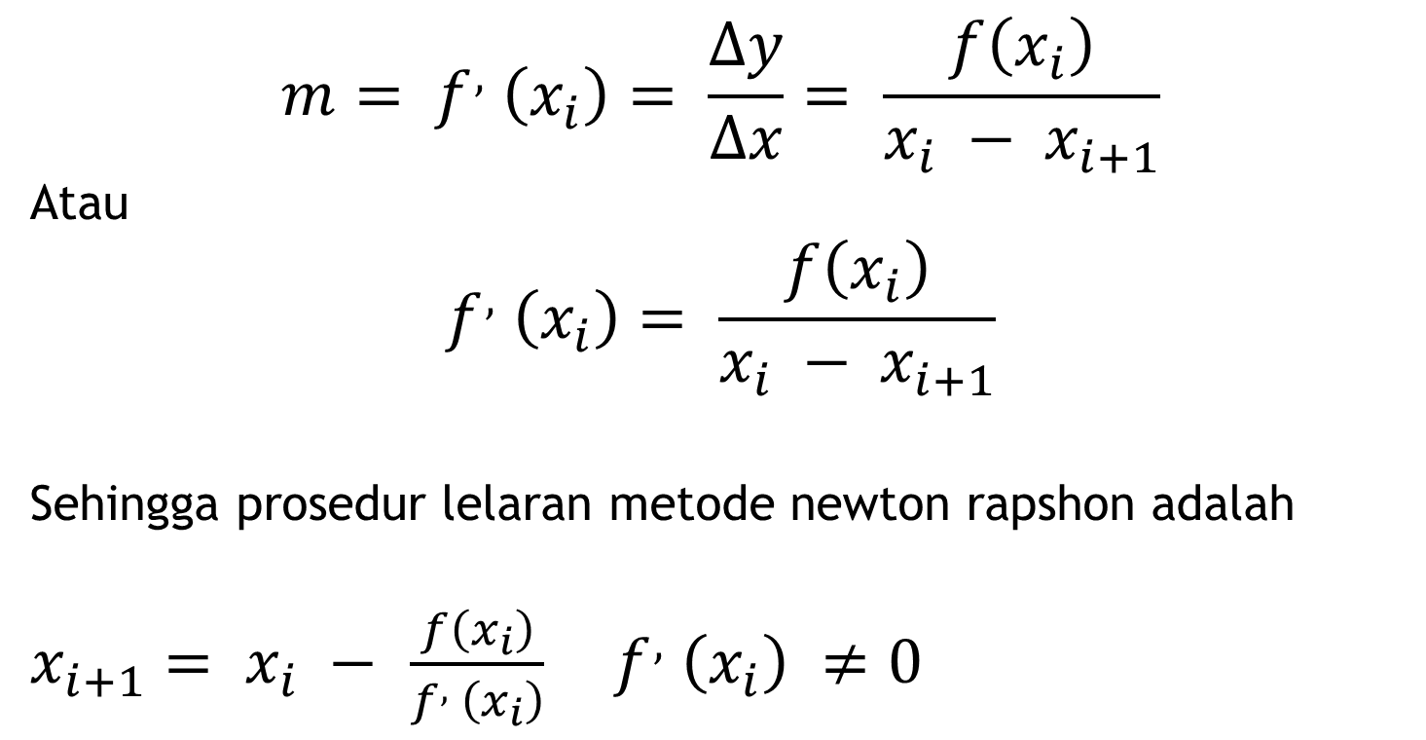

Slide 8
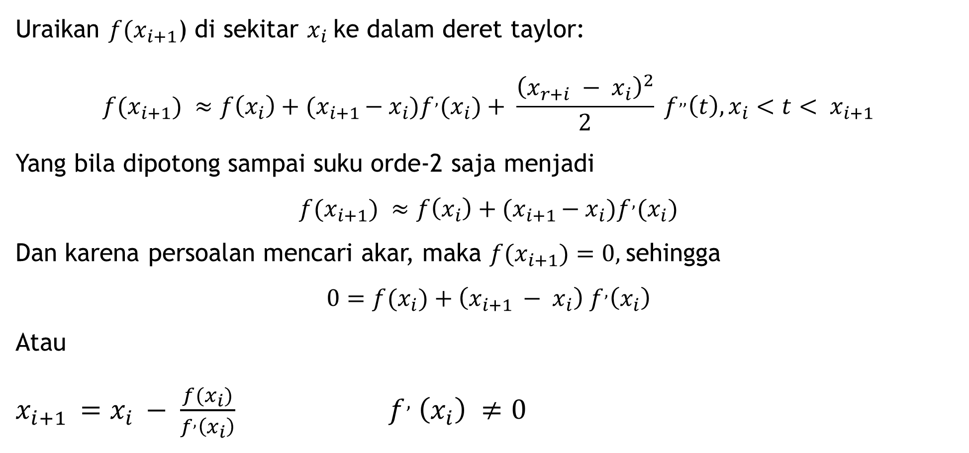
b. Metode deret taylor

Slide 9
Kondisi iterasi berhenti bila:
atau bila menggunakan galat relatif hampiran:
Dengan dan adalah toleransi galat yang diinginkan.

Slide 10
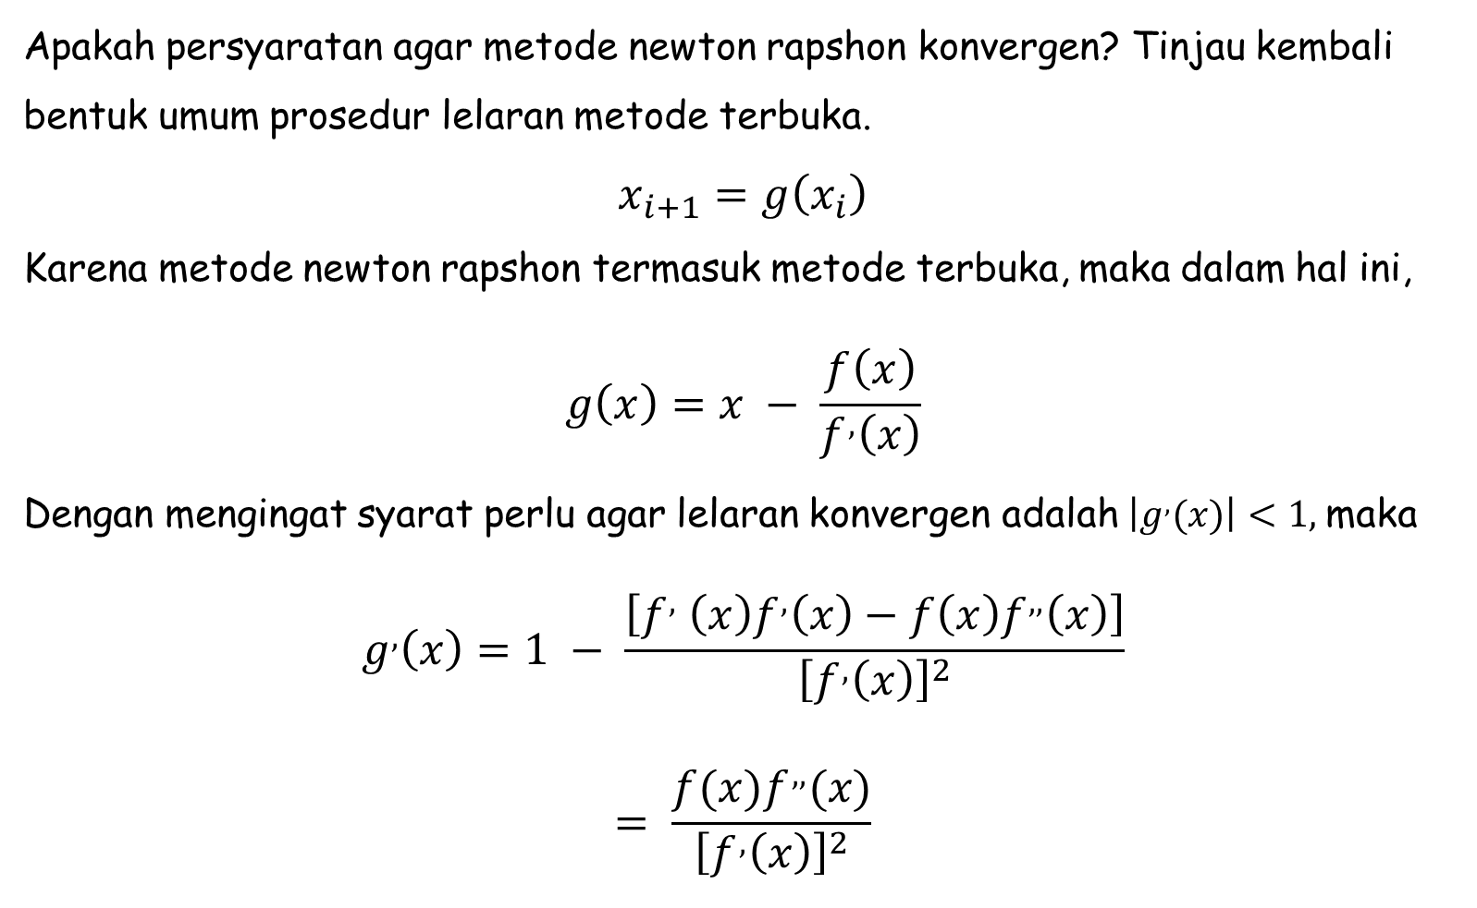
5. Kriteria Konvergensi metode newton raphson

Slide 12
6. Kelebihan & Kekurangan
Kelebihan
Metode newton raphson sangat cepat untuk menemukan akar (jika iterasinya konvergen)
Jumlah angka bena akan berlipat dua pada tiap iterasi
Kekurangan
Metode newton rapshon sulit mencari akar jika f ’(x) terlalu dekat ke nol
Tebakan awal tidak akan selalu mendekati nilai akar sejati

Slide 13
7. Contoh
Tentukan nilai salah satu akar persamaan non linier dengan metode Newton Raphson. Jika diketahui nilai awal x = 0, toleransi galat relatif x adalah 0,02

Slide 14
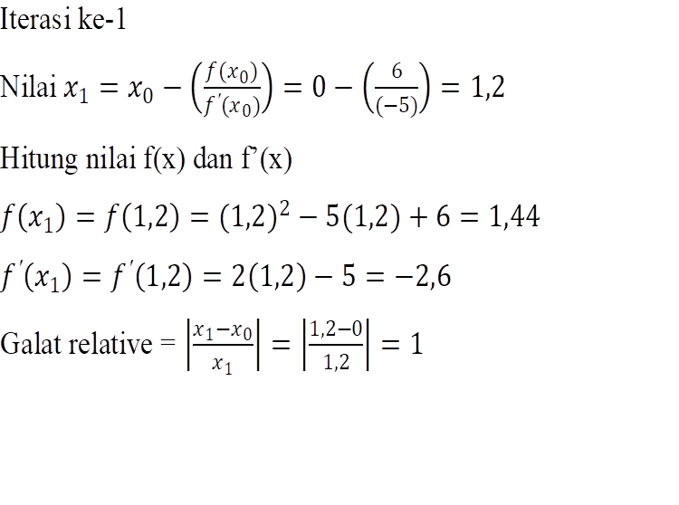
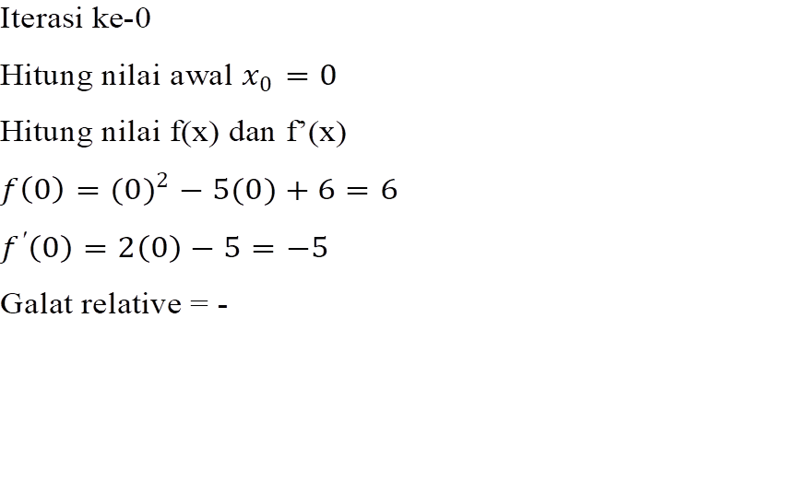
Penyelesaian:

Slide 15
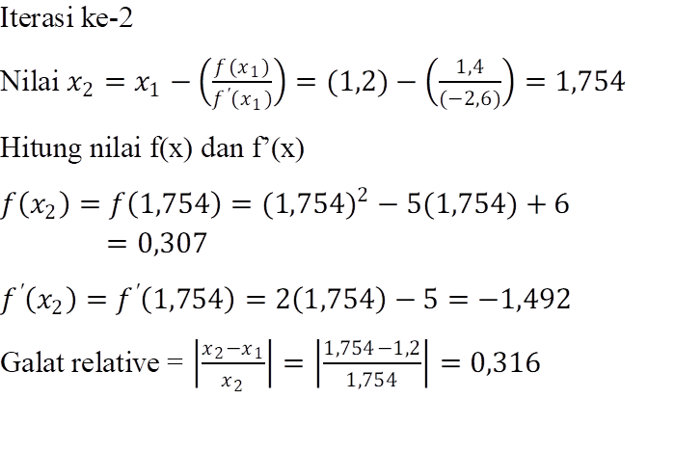
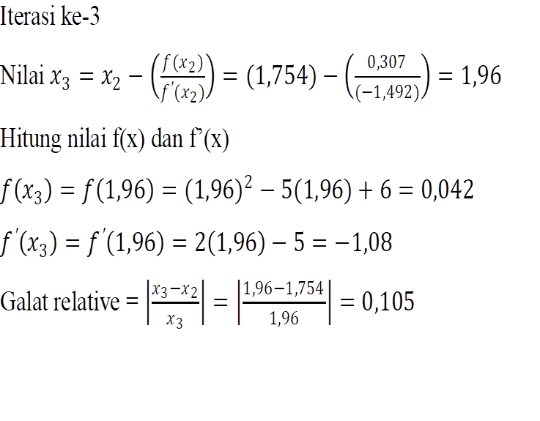
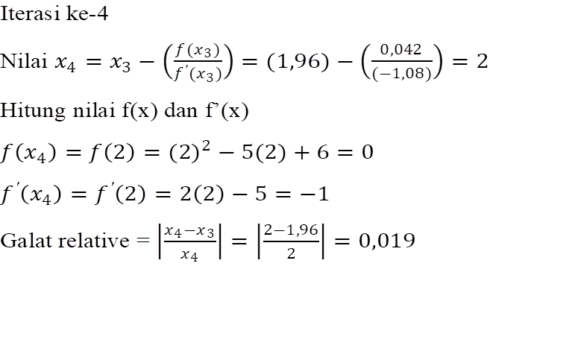

Slide 16
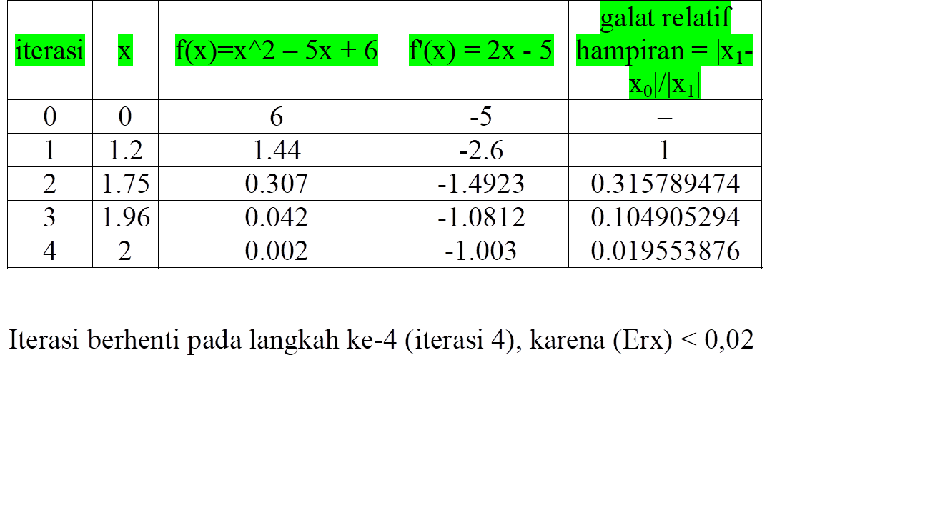
Penyelesaian dengan Excel

Slide 17
8. TUGAS
Tentukan akar dari persamaan 4x³ – 15x² + 17x – 6 = 0 menggunakan Metode Newton-Raphson.
Gunakan tools Microsoft Excel untuk pengerjaannya

